Slide 1
Strabologie I. 4.přednáška
MUDr. Martin Komínek
381272@mail.muni.cz
Brno 31.10.2022

Slide 2
Inkomitantní strabismus
Paralytický
= porucha na úrovni inervace (tedy neurologický problém)
Restrikční
= porucha na úrovni mechaniky okohybných svalů (problém ve svalu, či jejich okolí – tkáních orbity).

Slide 3
Hlavové nervy podílející se na pohybu očí
Nervus Oculomotorius (N.III.)
Musculus rectus internus (meidalis)
Musculus rectus inferior
Musculus rectus superior
Musculus obliquus inferior
Musculus retractor palpebrae superioris (dříve levator)
Nervus Trochlearis (N. IV.)
Musculus obliquus superior
Nervus Abducens (N. VI.)
Musculus rectus externus (lateralis)

Slide 4
Paralytický strabismus
Znaky
Objektivní
Omezení pohyblivosti bulbu ve směru akce ochrnutého svalu
Úchylka ve směru akce antagonisty ochrnutého svalu
Kompenzační postavení hlavy – k eliminaci obtěžující diplopie
Postižený nevědomky vyhledává takovou polohu hlavy, kde obtěžující diplopie mizí a postavení bulbů je paralelní, čímž je umožněna fúze.
U parézy/plegie horizontálních svalů se hlava stáčí doprava/doleva, při postižení vertikálních svalů se hlava uklání k rameni, může se měnit i poloha brady, která se buď sklání, nebo zvedá.
Oční torticollis
Subjektivní
Diplopie – často velmi obtěžující (někdy i nutnost okluze) – u získaných paréz.
Špatná orientace v prostoru / špatná lokalizace předmětů
Závrať , nauzea, astenopické potíže, rychlá unavitelnost zrakové pozornosti, bolesti očí/hlavy…

Slide 5
Paralytický strabismus
Při obrně jednoho svalu dochází k sekundárním změnám funkce dalších 3 svalů:
a) hyperfunkce stejnostranného antagonisty
b) hyperfunkce druhostranného synergisty
c) relativní paréza druhostranného antagonisty
Úplná = plegie
Částečná = paréza

Slide 6
Nervus oculomotorius (N. III.)
Původ v mozkovém kmeni
Funkce:
Somatomotorická
Inervace okohybných svalů
Visceromotorická
parasympatická vlákna -> ganglion ciliare -> m. ciliaris (akomodace)
m. sphincter pupillae (mióza)
Jádra
Nucleus (originis) n. oculomotorii
Nucleus Edinger – Westphali (=nucleus accesorius n. oculomotorii)
Předpokládá se ještě 3. nepárové jádro – Nucleus medianus (tzv. Perliovo) zodpovědné za konvergenci.

Slide 8
Nervus oculomotorius (N.III.)

Slide 9
Nervus oculomotorius (N.III.)
Další průběh nervu
-> Z mozkového kmene přes sinus cavernosus a dále po jeho laterální stěně
-> fissura orbitalis superior
-> anulus tendineus communis (Zinni)
-> dělení na ramus superior (slabší) a ramus inferior (silnější). Tyto větve dále vedou k okohybným svalům.
V blízkosti ramus inferior se nachází nervus opticus a asi 1 cm za očním bulbem parasympatické ganglion ciliare, do kterého N.III. přivádí parasympatická pregangliová vlákna – vnitřní větev N. III.

Slide 10
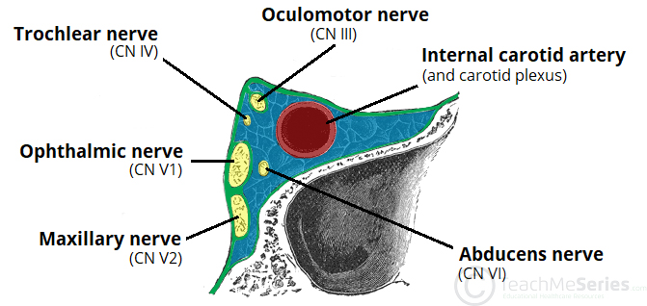
Nervus oculomotorius (N.III.)
Další průběh nervu
-> Z mozkového kmene přes sinus cavernosus a dále po jeho laterální stěně
-> fissura orbitalis superior
-> anulus tendineus communis (Zinni)
-> dělení na ramus superior (slabší) a ramus inferior (silnější). Tyto větve dále vedou k okohybným svalům.
V blízkosti ramus inferior se nachází nervus opticus a asi 1 cm za očním bulbem parasympatické ganglion ciliare, do kterého N.III. přivádí parasympatická pregangliová vlákna – vnitřní větev N. III.

Slide 11
Obrna n. oculomotorii (N.III.)
Horní větev
M. r. sup.
M. retractor palpebrae superioris
Dolní větev
M. r. inf.
M. obl. inf.
M. r. int.
Vnitřní větev
Parasympatická vlákna k m. ciliaris a m. sphincter pupillae.
Při totální obrně se bulbus stáčí zevně a dolů – zachovalá funkce M.obl. sup. a M.r.ext.
Porucha zejména elevace a čisté addukce.
Deprese v addukci.
Ptóza -> amblyogenní faktor
Zároveň ruší případnou obtěžující diplopii
Záleží na věku vzniku parézy/plegie.
V důsledku postižení parasympatické složky také mydriáza a poruchy akomodace.

Slide 12
Obrna n. oculomotorii (N.III.)
Cyklická okulomotorická paralýza
Zvláštní forma parézy N. III.
Paretické svaly křečovitě kontrahují v pravidelných intervalech.
Svěrač duhovky, který nereaguje na fyziologické stimuly, spolu s paralyzovaným ciliárním svalem, kontrahuje synchronizovaně v pravidelných intervalech se svaly zásobovanými N. III.
Většinou vrozená.
Kongenitální obrny n. oculomotorius mohou být doprovázeny řadou závažných neurologických deficitů. Mnoho z nich může být spojena s perinatálním traumatem.
U všech obrn je důležité doplnit neurologická vyšetření.

Slide 13
Obrna n. oculomotorii (N.III.)
Při vyšetření visu nutno zvednout horní víčko.
Visus ovlivněn i mydriázou a poruchami akomodace.
Vyšetření motility, verzí i dukcí.
Hess – omezení motility paretického oka, hyperfunkce nepostiženého oka.
Nápomocné ke stanovení dg. může být kompenzační postavení hlavy.
Binokulární funkce obvykle chybí, při mírnějším postižení jsou binokulární funkce přítomné.

Slide 14
Obrna n. oculomotorii (N.III.)
Léčba:
Prizmata – při mírných parézách s malou úchylkou.
Okluze – při obtěžující diplopii v době před operačním výkonem.
Operačně
Zvláště při současné ptóze horního víčka.
Záleží na tom, které svaly konkrétně jsou postiženy.
Myektomie M. r. int.,
Retropozice, elongace/myotomie M.r.ext. (až 8 mm)
Transpozice M. obl. sup. dle Scotta - přesun úponu m.obliq.sup. z původního místa za ekvátorem směrem před ekvátor - posílení addukce a elevace
V případě totální plegie je prognóza obecně špatná, řeší se především kosmetický efekt, k operacím se přistupuje opatrně a jsou vícefázové.

Slide 15
Obrna n. oculomotorii (N.III.)
Častěji jen parciální obrna
Izolovaná obrna horní/dolní/vnitřní větve
Případně jen větévky jdoucí k jednotlivým svalům,
Etiologie
vrozená (bez zjištění příčiny).
získaná: cévní malformace, nádory, oběhové poruchy.

Slide 16
Obrna n. oculomotorii (N.III.)
Izolovaná paréza M. r. superior
Nejčastěji bývá vrozená.
Porucha elevace, abdukce a elevace v abdukci, elevace v addukci je v normě.
V primárním postavení hypotropie.
Hyperfunkce stejnostranného M.r. inf. a druhostranného MOI, obvykle také menší excyklotropie.
Bellův fenomén (palpebrální-okulogyrický relfex) chybí.
Bývá přítomna oční tortikolis – úklon hlavy k rameni na straně postiženého oka.
Obrna m. r. superior je častá, není vždy spojena s parézou stejnostranného zvedače horního víčka, což platí zejména u vrozené parézy.
Diff. dg.
Hydraulická fraktura orbity
Kontraktury, fibrotické změny
Myositida,
Test pasivní dukce je zpočátku (před projevem fibrotických změn) negativní, u restrikčních příčin (všechny výše jmenované) by byl pozitivní.

Slide 17
Obrna n. oculomotorii (N.III.)
Izolovaná paréza M. r. internus (medialis)
Izolovaná obrna čistě jen vnitřního přímého svalu bez postižení ostatních svalů inervovaných III. hlavovým nervem je velmi vzácná.
Vázne addukce (konvergence).
Postižené oko v exotropii.
Kompenzační postavení hlavy – stočení obličeje na stranu zdravého oka.
Diff. dg.
Internukleární oftalmoplegie - nejčastěji u RS a CMP, navíc by byl přítomen nystagmus u abdukujícího oka, neporušený pohled ke straně léze.

Slide 18
Obrna n. oculomotorii (N.III.)
Izolovaná paréza M. r. inferior
Často vrozená.
V primárním postavení hypertropie a incyklotropie (dáno hyperfunkcí M.r. sup.).
Nejvíce patrná při depresi v abdukci.
Při fixaci paretickým okem – pseudoptóza na zdravém oku v primárním postavení – obtíže v diagnostice.
Častá oční tortikolis, ale měnlivý obraz.
Diff. dg.
Restrikční příčiny – blow-out fracture, myastenia gravis, pooperační fibróza/srůsty s M. obl. inf.

Slide 19
Obrna n. oculomotorii (N.III.)
Izolovaná paréza M. obl. inferior
Paréza čistě jen MOI je nejméně pravděpodobná.
Nejčastěji vrozená.
V primárním postavení mírná hypotropie, která se prohlubujeu v addukci, ve které zároveň nelze bulbus elevovat.
Incyklotropie v důsledku hyperfunkce M.obl. sup.
Největší deviace vzniká při pohledu paralyzovaným okem nahoru v addukci.
Někdy je přítomen také A syndrom.
Diff. Dg.
Brownův syndrom
Dvojitá obrna zvedačů

Slide 20
Nervus trochlearis (N.IV)
Čistě somatomotorický nerv
Jako jediný z hlavových nervů vystupuje z mozkového kmene dorzálně.
Inervace pouze M. obl. sup.
Nucleus originis n. IV. v mesencephalu kaudálně od jádra N.III.
-> vlákna se v průběhu kříží (= decussatio nervorum trochlearium)
-> paralelní průběh s N. III.
-> laterální stěna sinus cavernosus
-> fissura orbitalis superior (mimo anulus tendineus communis Zinni)
-> nad M. retractor palp. sup. k okraji bříška M. obl. sup.

Slide 21
Nervus trochlearis (N.IV)
Čistě somatomotorický nerv
Jako jediný z hlavových nervů vystupuje z mozkového kmene dorzálně.
Inervace pouze M. obl. sup.
Nucleus originis n. IV. v mesencephalu kaudálně od jádra N.III.
-> vlákna se v průběhu kříží (= decussatio nervorum trochlearium)
-> paralelní průběh s N. III.
-> laterální stěna sinus cavernosus
-> fissura orbitalis superior (mimo anulus tendineus communis Zinni)
-> nad M. retractor palp. sup. k okraji bříška M. obl. sup.

Slide 22
Nervus trochlearis (N.IV.)

Slide 23
Nervus trochlearis (N.IV.)

Slide 24
Obrna n. trochlearis (N.IV.)
Inervuje pouze M. obliquus superior.
V primárním postavení – deprese, incyklotorze, abdukce
V addukci -> deprese
Vrozená / získaná
Úrazy, (i tupé), už i lehký otřes mozku může způsobit poškození.
Diabetes mellitus(diabetická neuropatie), cévní a oběhové poruchy (u starších pacientů).

Slide 25
Obrna n. trochlearis (N.IV.)
Často unikne pozornosti – patrná v šikmých polohách.
Typické kompenzační postavení hlavy:
Hlava je skloněna ke zdravé straně – kompenzace poruchy incyklotorze paretického oka.
Brada k hrudníku – kompenzace poruchy deprese.
V primárním postavení a přímém držení hlavy, se při fixaci zdravým okem uchyluje oko s parézou nahoru a zevně (účinek M. obl. inf. a M.r. sup.) a úchylka se příliš nemění ani při pohledu doprava a doleva. Při pohledu vzhůru jsou pak ve všech 3 postaveních zorné osy obou očí paralelní a diplopie mizí.
Při pohledu dolů se zorné osy rozcházejí a maximální diplopie se objevuje při pohledu dolů ke zdravé straně, kdy je postižené oko v addukci, tedy ve směru maximální funkce postiženého svalu.

Slide 26
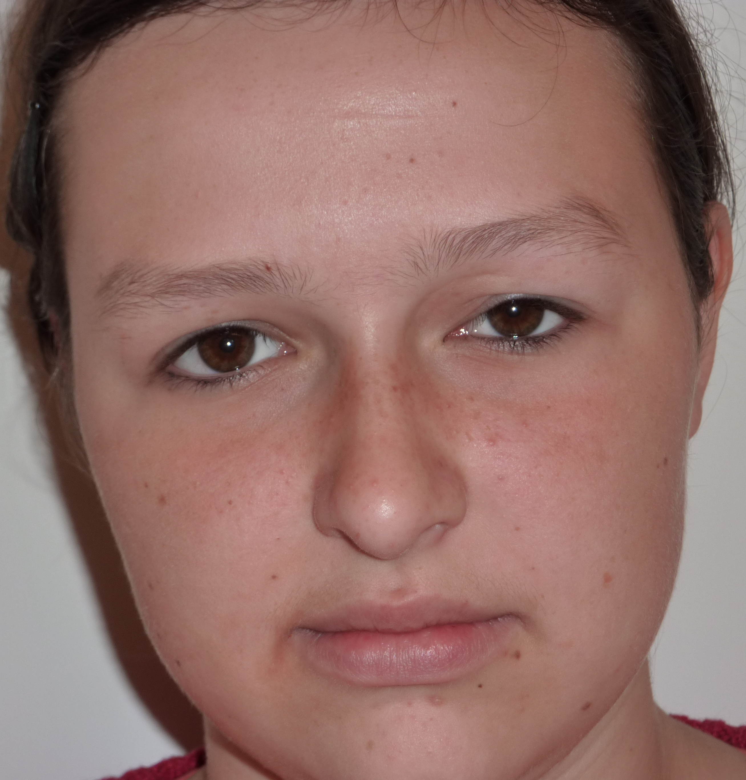
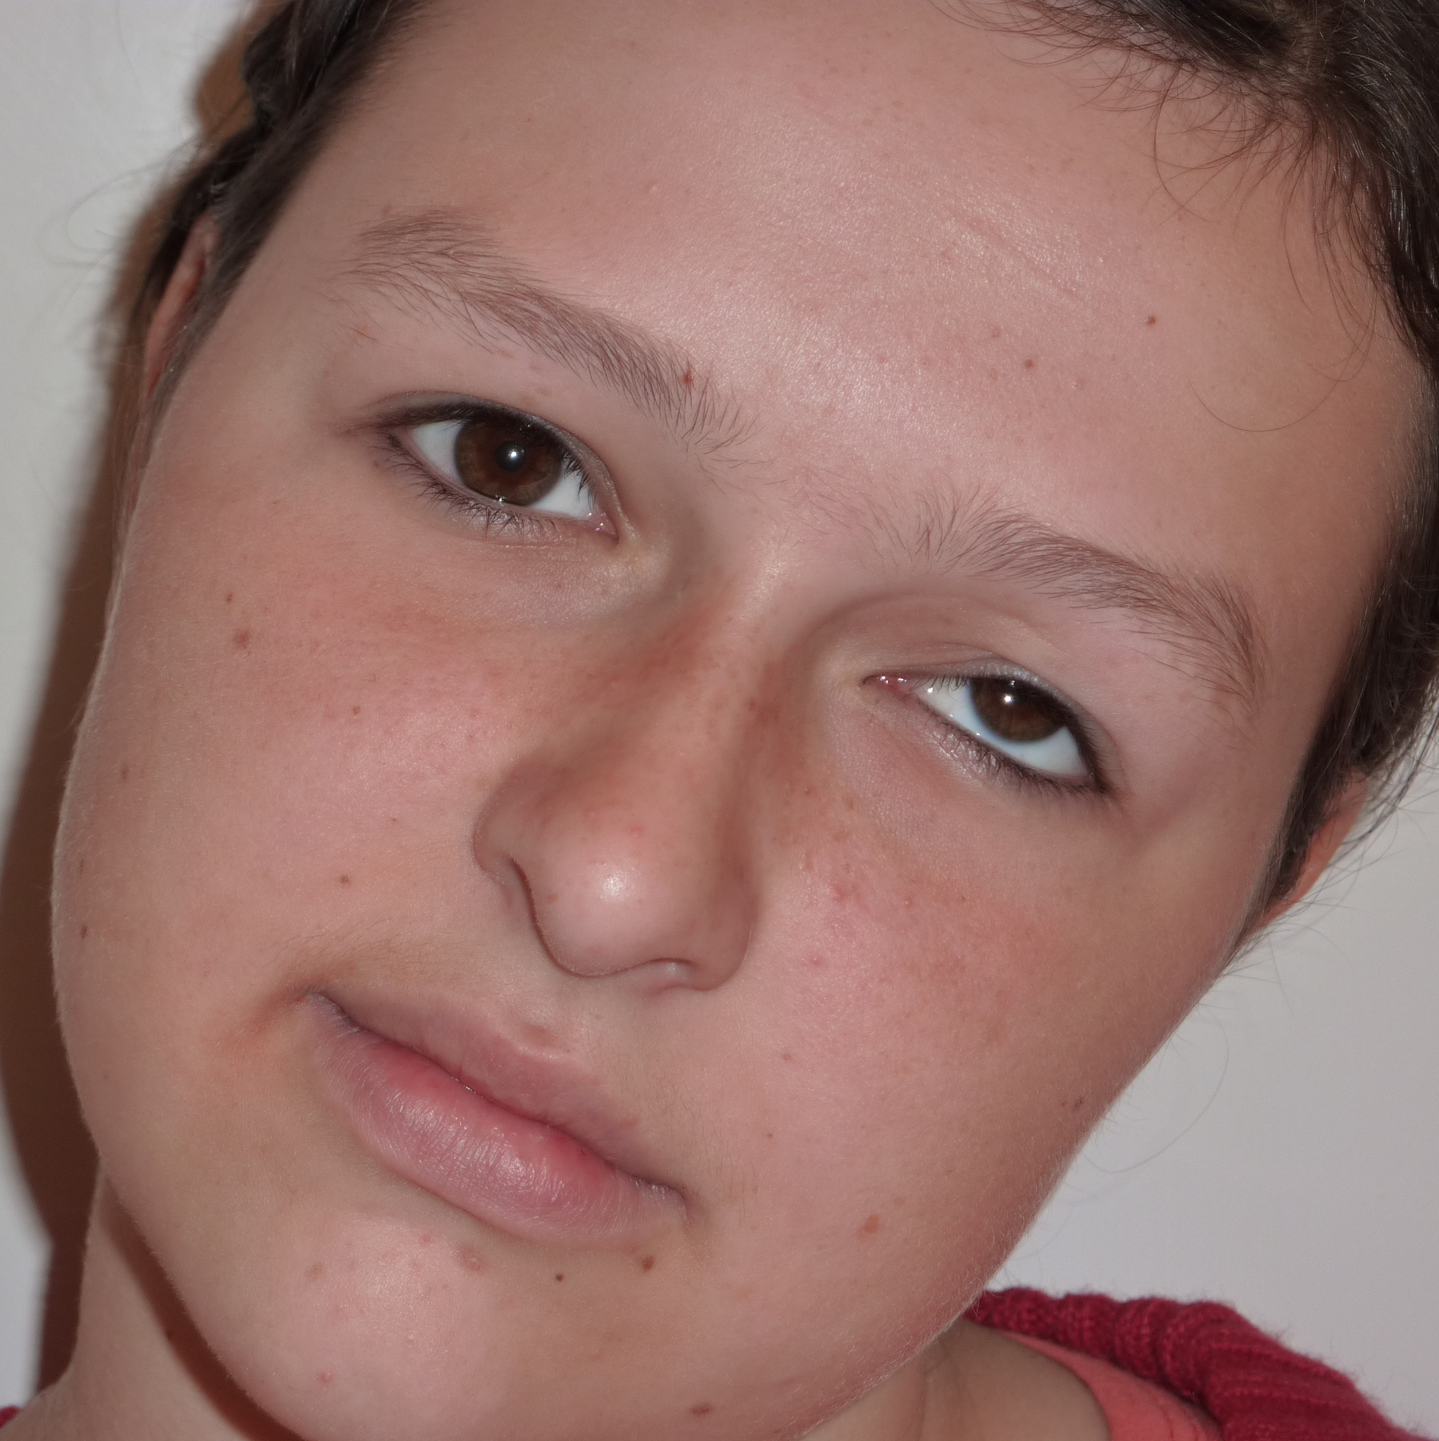
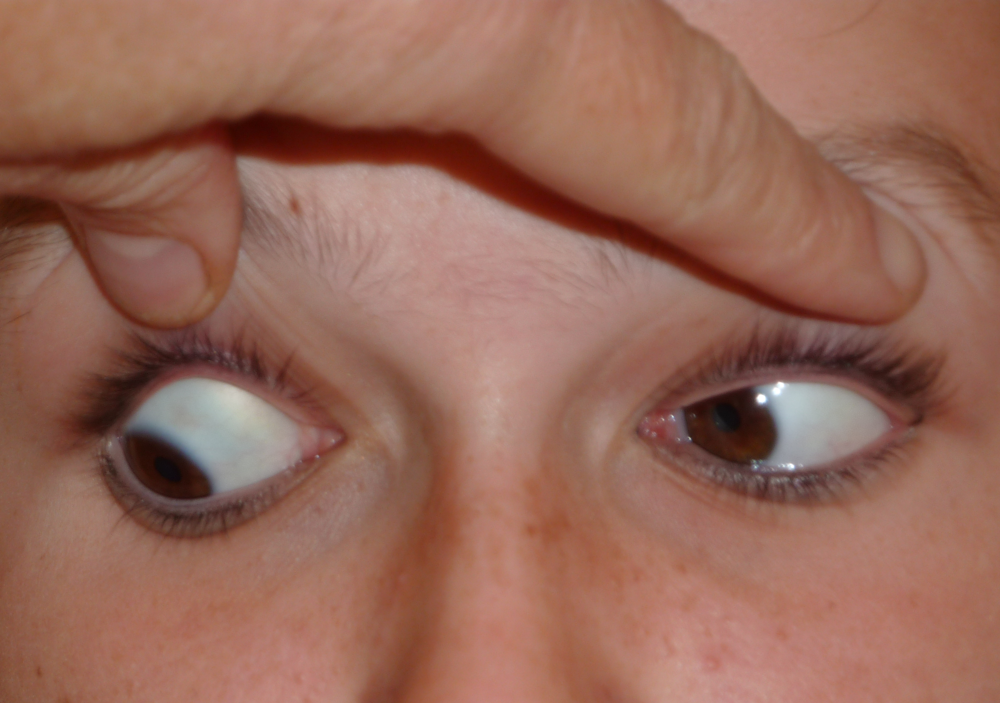
Obrna n. trochlearis (N.IV.)
Při úklonu hlavy k postižené straně se na paretickém oku projeví výrazná hypertropie a s tím i související vertikální diplopie.
Hypertropie je následek hyperfunkčního antagonisty, a to horního přímého svalu. Fixuje-li paretické oko a hlava je natočena na postiženou stranu, dojde na zdravém oku k výrazné hypotropii = Bielschowského manévr (test) a je pro diagnostiku obrny n. IV charakteristický.

Slide 27
Obrna n. trochlearis (N.IV.)
Léčba:
Kombinované oslabení hyperfunkčního dolního šikmého svalu (stejnostranný antagonista m.obliq. sup.) + mechanické posílení -plikace (nařasení) horního šikmého svalu
Cílem je odstranit kompenzační postavení hlavy (torticollis) a diplopii, zlepšit motilitu, ale roli hraje i kosmetika.
U získané formy se léčí primární příčina, mnoho získaných forem se vyléčí spontánně během pár měsíců.
Operace nejdříve za 6 měsíců po vzniku parézy.

Slide 28
Nervus abducens (N.VI.)
Čistě somatomotorický nerv
Inervace pouze M. r. ext.
Nucleus originis n. VI. v pons Varolli
-> opouští mozkový kmen na přední straně při hranici mostu s oblongatou
-> hrot pyramidy
-> laterální stěna sinus cavernosus
-> fissura orbitalis superior (skrze anulus tendineus communis Zinni)
-> mediální strana M. r. ext.
Stáčí bulbus laterálně (abdukce).
Tenký nerv, poměrně komplikovaný průběh v blízkosti několika kostěných struktur => riziko traumatizace.

Slide 29
Nervus abducens (N.VI.)
Čistě somatomotorický nerv
Inervace pouze M. r. ext.
Nucleus originis n. VI. v pons Varolli
-> opouští mozkový kmen na přední straně při hranici mostu s oblongatou
-> hrot pyramidy
-> prochází sinus cavernosus mediálně od V1)
-> fissura orbitalis superior (skrze anulus tendineus communis Zinni)
-> mediální strana M. r. ext.
Stáčí bulbus laterálně (abdukce).
Tenký nerv, poměrně komplikovaný průběh v blízkosti několika kostěných struktur => riziko traumatizace.

Slide 30
Nervus abducens (N.VI.)

Slide 31
Nervus abducens (N.VI.)

Slide 32
Obrna n. abducentis (N.VI.)
Výrazná konvergentní úchylka postiženého oka s nemožností nebo omezením abdukce, větší sekundární úchylka.
Při jednostranné paréze je hlava natočena k postiženému oku.
Etiologie u dětí – nádory, úrazy, kongenitální obrny bez zjištěné etilogie, neuroinfekce

Slide 33
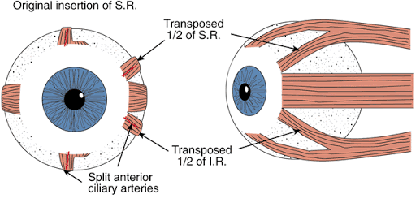
Obrna n. abducentis (N.VI.)
Operace nejdříve za 6 měsíců po vzniku postižení
Maximální resekce zevního přímého svalu (až 12mm) – výjimka!!!
+ retropozice vnitřního přímého svalu (až 7mm) – taky výjimka !!!
+ transpoziční operace vertikálních přímých svalů (dle Hummelsheima) :

Slide 34
Shrnutí:
U paralytických strabismů:
Úchylka je měnlivá v různých pohledových směrech (tzn. jsou inkomitantní)
Vyšetřením motility ve všech pohledových směrech vč. konvergence bychom měli odhalit, který sval má sníženou (nebo v případě plegie zcela vymizelou funkci).
Pokud se jedná o kongenitální parézu, je nutné doplnit neurologické vyšetření, je vhodné jej doplnit i u paréz získaných, není-li příčina parézy zcela zřejmá.
Operace se plánuje vždy nejdříve za 6 měsíců od vzniku strabismu (u získaných často spontánní úprava).
Operačním řešením se snažíme eliminovat obtěžující diplopii (u získaných strabismů), upravit ptózu víčka, coby amblyogenního faktoru (u kongenitální parézy N. III.), napravit kompenzační postavení hlavy a v neposlední řadě řešíme i kosmetický efekt.

Slide 35
Děkuji Vám za pozornost!

